Slide 1
الكيمياء الحيوية
Biochemistry
الليبيدات أو الدهون

Slide 2
فهرس
- مصادر وخواص الدهون - أهميه (وظائف) الدهون الحيويه
2- تقسيم الدهون ومكوناتها :
2. 1 - دهون بسيطه- مركبه - مشتقه
2.2 - الاحماض الدهنيه: تقسيمها الاحماض الدهنيه المشبعه والغير مشبعه مع امثله- تسميه الاحماض الدهنيه- الاحماض الدهنيه الاساسيه
3.2. الكحولات
3- الدهون والزيوت:
1.3- التركيب الكيميائى
3. 2 - الخواص الفزيائيه والكيميائيه
3.3 الانواع: الجليسريدات الثلاثيه - الدهون المركبه–
الدهون المشتقه المواد التى تصاحب الليبيدات فى الطبيعه:
الستيرويدات

Slide 3

3- كيمياء الدهون- الليبيدات
1.3-تعريفها ووجودها -الاهميه الحيويه للدهون - تقسيم الدهون
تعتبر الليبيدات من المركبات العضويه
تتكون من اتحاد احماض دهنيه مع بعض الكحولات بواسطه رابطه
استيريه (-COO ) بالاضافه الى القواعد الازوتيه ويمكن ان تتحد كيميائيا مع حامض الفسفوريك او الكربوهيدرات والامينات
توجد فى المصادر النباتيه مثل البذور الزيتيه بذور السمسم والكتان
المصادر الحيوانيه: الحليب والمخ وصفار البيض وتخزن بجسم الانسان والحيوانات وتحت الجلد ويمثل 10% من وزن الجسم
خواص الدهون:
لاتذوب فى الماء وتذوب وتستخلص بواسطه المذيبات الغير قطبيه non-polar solvents مثل البنزين – رابع كلوريد الكربون – الاثير- الكلوروفورم

Slide 4
أهميه (وظائف) الدهون الحيويه
1- مصدر للحصول على الطاقه 1 (جم دهون يعطى 9 كيلو سعر حرارى). وايضا كمخزن لطاقه التمثيل الغذائى فى الجسم .
2- تزود الجسم : ا- بالاحماض الدهنيه الاساسيه اللازمه للنمو
ب- تمد الجسم بالفيتامينات المصاحبه لها وهم ايدك
ج- الكولستيرول الذى يصنع الهرمونات الاستيرويديه والاملاح الصفراويه
3- تقوم بحمايه ووقايه وتثبيت الاعضاء الداخليه مثل الكليتين
وتعمل كعازل للحراره مثل الطبقه الدهنيه تحت الجلد
4- تدخل فى تركيب اغشيه الخليه ومن اهم مكونات النسيج العصبى مثل جانجليوسيدات
5- تكون الليبوبروتينات بالارتباط بالبروتين وهى المسئوله عن نقل الدهون والفيتامينات فى الدم

Slide 5
تقسيم الدهون
تقسم الدهون الى:

Slide 6
1- دهون بسيطه | 2- دهون مركبه | 3-دهون مشتقه
تعرف بانها استرات الاحماض الدهنيه مع كحولات مختلفه | استرات الاحماض الدهنيه مع الكحولات متحده مع مركبات اخرى تبعا لنوع الدهون المركبه | المواد التى تنتج من التحلل المائي للدهون
تشمل: 1- الدهون والزيوت: وهى استرات الاحماض الدهنيه مع الجلسرول تسمى زيوت: اذا كانت سائله لانها تحتوى على الاحماض الدهنيه الغير مشبعه (تحتوى على روابط زوجيه). تسمى دهون: اذا كانت صلبه لأحتوائها على نسبه عاليه من الاحماض الدهنيه المشبعه 2- الشموع :هي استرات الأحماض الدهنية مع كحولات احاديه الهيدروكسيل monohydroxy تختلف عن الجلسرين)، مثال كحول الميرسيل | تشمل: 1- الفسفوليبيدات phospholipids وهى استرات الاحماض الدهنيه مع الجلسرول متحده مع حامض فسفوريك وقاعده نيتروجينيه . امثله: فسفوليبيدات لاتحوى نيتروجين حامض الفوسفاتديك داى فوسفاتيديل جلسيرول فوسفاتيديل اينوسيتول فسفوليبيدات تحوى نيتروجين فوسفاتيديل ايثانول امين -فوسفاتيديل كولين -فوسفاتيديل سيرين – ليسوفسفوليبيدات 2- الجليكوليبيداات Glycolipid 3- الليبوبروتينات Lipoproteins 4-سلفوليبدات Sulpholipids 5-امينوليبدات Aminolipids | تشمل: الاحماض الدهنيه - الجلسرول- الاسترويدات – الكوليستيرول -الاجسام الكيتونيه -الفيتامينات الذائبه فى الدهون -الكاروتين

Slide 7
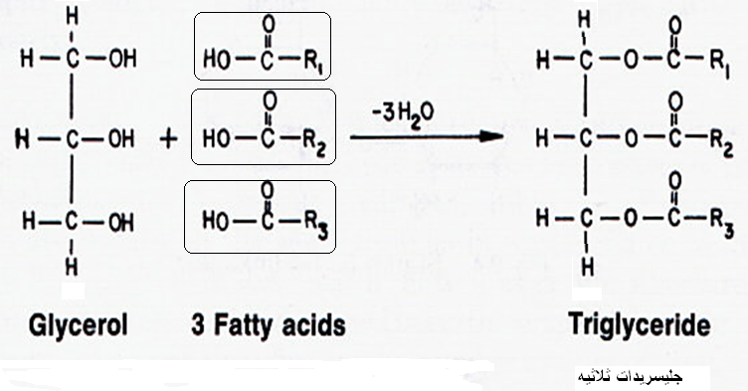

Slide 8
2.3- الاحماض الدهنيه
هى احماض عضويه هيدروكربونيه أحاديه الكربوكسيل وعاده تحتوى على عدد كربون زوجى لانها تصنع من جزئ 2 كربون اسيتيل كو ايه.
وتكون مشبعه أوغير مشبعه تحتوى على رابطه واحده اواكثر فى سلسله غير متفرعة والصيغه العامه R-COOH
وتقسم الاحماض الدهنيه الى : 1- تبعا لعدد ذرات الكربون المكونه الى:
ا- الأحماض الدهنية المنخفضه: وهى تحتوي على 2-10 ذرات الكربون. قابلة للامتزاج في الماء ولا تذوب في مذيبات والدهون. وهى متطايرة
مثال: حمض الاسيتيك الخليك- بروبيونك- بيوتريك – فاليريك- كابرويك- كابريليك –كابريك.
ب- الأحماض الدهنية العليا: وهى تحتوي على ذرات كربون أكثر من 10.
- قابله للذوبان في مذيبات الدهون ولكن لاتذوب في الماء وهى غير متطايرة وتكون صلبه
مثال: حمض البالميتيك النخيلي

Slide 9
2 - تبعا لوجود روابط ثنائية الى:
ا) الأحماض الدهنية المشبعة:
هي أحماض أحادية الكربوكسيل، لا تحتوي على الرابطة المزدوجة. الصيغة العامة هي
C_{n} H_{2n+1} COOH
بعض الاحماض الدهنيه المشبعه الموجوده فى الطبيعه (الجدول التالى)
ب) الاحماض الدهنيه الغيرالمشبعه:
هى الاحماض الدهنيه التى تحتوى على روابط زوجيه وهي تنقسم وفقا لدرجة عدم التشبع الى:
أ- الأحماض الدهنية غير المشبعة تحتوى على رابطه زوجيه واحده :
18: 1; 9 e.g. Oleic fatty Acid
CH₃ (CH₂ )₇ CH = CH (CH₂ )₇ COOH
يوجد فى معظم الزيوت الطبيعيه الصيغة العامة C_{n} H_{2n-1} COOH

Slide 10
ب- الأحماض الدهنية المتعددة غير المشبعة ( PUFA الأساسية):
1- الأحماض الدهنية والتي تحتوي على اثنين من الروابط المزدوجة:
الصيغة العامة C_{­n} H_{2n-3} COOH
الحمض الدهني اللينوليك 18: 2; 9, 12
CH₃ (CH₂ )₄ CH = CH CH₂ CH = CH (CH₂ )₇ COOH
يوجد في زيت بذر الكتان، القطن فول الصويا، والفول السوداني.
2 - الأحماض الدهنية التي تحتوي على ثلاثة روابط مزدوجة:
الصيغة العامة C_{­n} H_{2n-5} COOH
الحمض الدهني اللينولينيك 18: 3; 9, 12, 15
linoleinic
CH₃-CH₂-CH=CH-CH₂₋CH=CH-CH₂-CH=CH-(CH₂)₇ COOH
يوجد في زيت بذر الكتان. ويعتبر من الأحماض الأساسيه التى توجد في غشاء الشبكه

Slide 11
3-الأحماض الدهنية التي تحتوي على أربع روابط مزدوجة:
الصيغة العامة C_{­n} H_{2n-7} COOH
الحمض الدهني اراشيدونيك 20:4; 5, 8, 11, 14
CH₃ (CH₂ )₄ CH=CH CH₂ CH=CH CH₂ CH=CH CH₂ CH = CH (CH₂ )₃ COOH
يوجد في زيت الفول السوداني وزيت السمك . هو يعتبر مصدر البروستاجلاندين.
A-prostanoids : Includes
Prostacyclins ( PGI) prostaglandins ( PG). Thromboxanes (TX)
عموما الأحماض الدهنيه غير المشبعه تتميز بانخفاض درجه الانصهار وزياده درجه الذوبان في المذيبات غير القطبية وذلك لوجود روابط زوجيه أي غير مشبعة
وتوجد في الطبيعه بصوره سائله في درجه حراره الغرفه.

Slide 12
المصادر | الرمز الكيميائي | الآسم
 | CH₃ COOH | اسيتيك Acetic fatty acid
 | CH₃ CH₂ COOH | بروبيونك Propionic FA
الزبده- | CH₃ (CH₂)₂ COOH 4:0 | بيوترك Butyric FA
الزبده –زيت جوز الهند –زيت النخيل | CH₃ (CH₂)₄ COOH 6:0 | كابرويكcaproic FA
الزبده –زيت جوز الهند –زيت النخيل | CH₃ (CH₂)₆ COOH 8:0 | كابريلك Caprylic FA
الزبده –زيت جوز الهند –زيت النخيل | CH₃ (CH₂)₈ COOH 10:0 | كابرك Capric FA
زيت جوز الهند –زيت النخيل –اللبن | CH₃ (CH₂)₁₀ COOH 12:0 | لوريك Lauric FA
زيت جوز الطيب –دهن اللبن - | CH₃ (CH₂)₁₂ COOH 14:0 | ميرستك Myristic FA
زيت النخيل – الدهن الحيوانى | CH₃ (CH₂)₁₄ COOH 16:0 | بالميتك Palmitic FA
 | CH₃ (CH₂)₁₆ COOH 18:0 | ستيارك Stearic FA
 | CH₃ (CH₂)₂₂ COOH 24:0 | لجنوسركLignoceric FA
الزيوت –الدهون النباتيه والحيوانيه | 18: 1; 9 | غير مشبعه- أوليك Olic
زيت بذر الكتان، القطن فول الصويا، | 18: 2; 9, 12 | لينوليك Linoleic
زيت بذر الكتان | 18: 3; 9, 12, 15 | لينولينيك Linoleinic
زيت الفول السوداني | 20:4; 5, 8, 11, 14 | أراشيدونك Arachidonic

Slide 13
تسميه الأحماض الدهنية:
الأحماض الدهنية لها اسماء شائعه كما في الجدول وبالأضافه الى ذلك يوجد أنظمه رئيسيه لترقيم ذرات الكربون كالاتي:
1- نظام الترقيم دلتا ∆ : يتم في هذا النظام بدء الترقيم من الطرف الكربوكسيلى ويكتب بالصورة الآتية:
9 or 18:1(9c) ∆ 18:1
الرقم الأول يدل على ذرات الكربون
الرقم الثاني يدل على عدد الروابط الزوجية (غير المشبعه)
9c تدل على موضع الرابطة الزوجية
9∆ تدل على موضع الرابطة الزوجية

Slide 14
نظام الترقيم أوميجا يتم في هذا النظام بدء الترقيم من الطرف المثيلى ويكتب بالصوره الاتيه:
5 or 14:1 n-5 ω 14:1
الرقم الأول يدل على ذرات الكربون
الرقم الثاني يدل على عدد الروابط الزوجية (غير المشبعه)
n-5 تدل على موضع الرابطة الزوجية
ω5 تدل على موضع الرابطة الزوجية

Slide 15
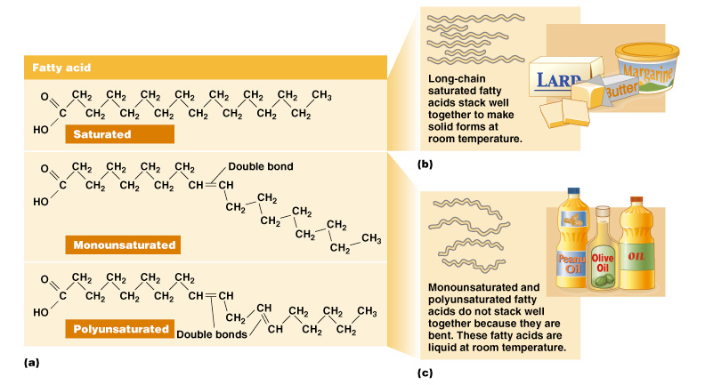

Slide 16
الأحماض الدهنية الأساسية:
هي الأحماض الدهنية المتعددة غير المشبعة التي تحتوي على أكثر من رابطه من الروابط المزدوجة.
وهى ضرورية للنمو الطبيعي، يجب أن تستكمل في الاغذيه اليومية لأنه لايتم تصنيعها داخل جسم الكائن الحى
أو قد يتم تصنيعها بكمية قليلة لا تكفي لتلبية احتياجات الجسم. وهم اللينوليك، لينولينيك، اراشيدونيك.

Slide 17
خواص الأحماض الدهنيه:
الخواص الفزيائيه:
1- الذوبان
2- درجه الانصهار: تنخفض درجه الانصهار (سائله كالزيوت) فى الاحماض الدهنيه كلما قل طول السلسله الكربونيه وزاد عدد الروابط الزوجيه بها.
الاحماض الدهنيه المشبعه 12-24 كربون درجه انصهارها عاليه وصلبه .
أما 4- 8 كربون والغير مشبعه درجه انصهارها منخفضة أي سائله.
تفاعلات الأحماض الدهنيه هى دراسة لخواص وتفاعلات الدهون.
الخواص الكيميائيه:
1- بسبب وجود مجموعه الكربوكسيل: أ- تكوين الصابون فى المحاليل القلويهNaOH
ب- تعطى استرات مع الكحولات مثل الجليسريدات الثلاثية مع الجليسرول
2- بسبب وجود السلسله الهيدروكربونيه:

Slide 18
أ- الهدرجه ) (Hydrogenation
ب- الهلجنه ) (Halogenation
د- التأكسد (التزنخ) ) (Oxidation

Slide 19
قارني بين الأحماض الدهنيه المشبعة وغير المشبعة
 | الأحماض الدهنيه المشبعة | الأحماض الدهنيه الغير مشبعة
الصيغة العامة
الحالة الطبيعية
مدى التفاعلية
مدى الاساسيه
التفاعل مع NaOH
تكوين المرجرين
اختبار خلات النحاس

Slide 20
الاسبوع الثامن

Slide 21
3.3- الدهون البسيطة وتشمل :
الجليسريدات الثلاثيه – الشموع
- الخواص الطبيعيه والكيميائيه للزيوت والدهون ((Hydrolysis, hydrogenation, oxidation and rancidity
- أختبارات الدهون
(ٍSaponification number, acid number iodine value)

Slide 22
1) الزيوت والدهون
الزيوت والدهون هى اكثر اقسام الليبيدات انتشارا
مصادر الزيوت والدهون :
اولا: المصادر النباتيه
توجد فى خلايا الانسجه النباتيه
نسبه الزيوت فى الاجزاء الخضراء قليله وتزداد فى الثمار والبذور
امثله ثمار الزيتون 20-27% -بذور السمسم والخروع – القطن والفول السودانى والكتان بنسبه 15-65 %
توجد فى الحبوب بنسبه 1-3% وجنين الحبوب 40-50%
ثانيا : المصادر الحيوانيه
المصدر الرئيسى لبن الاغنام والماشيه
الاسماك البحريه
تخزن الحيوانات الدهن فى العضلات تحت الجلد والتجويف البطنى- وتستخدمه عند الحاجه للطاقه ونسبتها 10-20 % من وزن الجسم وتصل الى 50% فى الخنازير

Slide 23
تحتوى الدهون على الدهون المتعادلة Neutral fat وتشمل الدهون والزيوت ((Fat and oil وتسمى أيضا الجليسريدات الثلاثية وهما لهم نفس الخواص الكيميائية ولكن الدهون صلبه والزيوت سائله في درجه حرارة الغرفة.
التركيب الكيميائي للدهون:
تتكون من جليسرول و 3 جزيئات من الأحماض الدهنيه مرتبطة بواسطة رابطه استيريه. كما فى الشكل السابق.

Slide 24
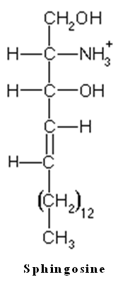

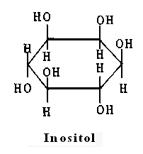
ألكحولات:
ويدخل في تركيب الدهون أنواع مختلفة من الكحولات منها عديدة الهيدروكسيل مثل: (الجلسيرول) و (الإينوزيت) و (السفنجوزين).

Slide 25
أنواع الجلسريدات الثلاثية TRIGLYCERIDES
هناك ثلاث انواع من الجلسريدات الثلاثيه حسب نوع الاحماض الدهنيه التى تتحد مع مجموعه الهيدروكسيل فى الجلسرول كالاتى:
1- الجلسريدات الثلاثيه تحتوى على نوع واحد فقط من الاحماض الدهنيه جلسريدات ثلاثيه بسيطه قد تكون مشبعه او غير مشبعه (Tripalmitin)
2- الجلسريدات تحتوى على نوعين مختلفين من الاحماض الدهنيه اى مختلطه.
3- جلسريدات ثلاثيه تحتوى على 3 أنواع مختلفه من الاحماض الدهنيه اى مختلطة. 1-Palmitio, 2- stearo olein

Slide 26
خواص الدهون:
1- الخواص الطبيعيه:
عديمة اللون والطعم والرائحة (النقية) ووجود اى لون أو طعم أو رائحة يكون نتيجة وجود مواد أخرى متصلة بالدهون . مثال اللون الأصفر للدهن بسبب وجود صبغه الكاروتين.
الكثافه النوعيه أقل من 1
لاتذوب في الماء وتذوب في مذيبات الدهون - الكلوروفورم
درجه الانصهار تعتمد على طول السلسلة الهيدروكربونيه للأحماض الدهنيه وعلى وجود أو عدمه من الروابط الزوجية (لماذا وضح)

Slide 27
خواص الدهون الكيميائية:
أ- التحلل المائى ) (Hydrolysisب- الهلجنه ) (Halogenation
ج- الهدرجه ) (Hydrogenationد- التأكسد (التزنخ) ) (Oxidation
أ- التحلل المائى ) (Hydrolysis
يعنى تحلل وكسر الدهون فى وجود الماء بمساعده اى من :
1- الانزيمات ويسمى تحلل انزيمى مثل انزيم الليبيز (Enzymatic hydrolysis with Lipase)
2- حامض مخفف ويسمى تحلل مائى حامضى Acid hydrolysis
فى كلتا التحلل ينتج جليسرول و3 جزيئات أحماض دهنيه.
3- قلوى ويسمى التحلل القلوى ويعطى ملح الحامض الدهنى الذى يسمى صابون وتسمى عمليه التصبن saponification

Slide 28
التصبن وصناعه الصابون وعلاقته بالزيوت
ينفصل الجلسرول عند تحليل الزيوت والدهون بواسطه القواعد وتتكون املاح الحامض الدهنى الصابون وتعرف هذه العمليه بالتصبن
وهذا التفاعل غيرعكسى
أنواع الصابون:
الصابون الصوديومى) ملح الصوديوم للأحماض الدهنية(وهو الصابون العادى
والبوتاسيومي هو ملح البوتاسيوم للاحماض الدهنيه يذوب فى الماء الا ان املاح البوتاسيوم هى الاكثر استخداما ويطلق عليها الصابون الناعم -اللين
وهذين النوعين يذوبان فى الماء
بينما لايذوب ملح الكالسيوم والماغنسيوم

Slide 29
CH3-(CH2)16-COOH + NaOH CH3-(CH2)16-COONa
Stearic acid Sod. Stearate (صابون صلب)
وينقص الصابون من التوتر السطحى ويعمل على تكوين مستحلب للمواد الدهنيه ويمكن أزالتها بالماء.
تمتاز المنظفات الصناعيه عن الصابون فى أنها تقوم بالتنظيف فى الماء العسر لان املاحها الكالسيوم او الماغنسيوم تذوب فى الماء ولكن الصابون يتفاعل مع املاح الكالسيوم والماغنسيوم الموجوده فى الماء العسر ويكون املاح غير ذائبه متعادله

Slide 30
ب- الهلجنه ) (Halogenation
تعتمد على وجود أحماض دهنيه غير مشبعه فى الدهون
وتستخدم هذه التفاعلات لحساب عدد الروابط الزوجيه فى الدهون الغير مشبعه مثل تفاعلات البروم واليود
R CH = CH COOH + I₂ → R CHI CHI COOH
Unsaturated fatty acid diiodo fatty acid
ج- هدرجه الزيوت والدهون ) (Hydrogenation
Oleic fatty acid Stearic fatty acid

Slide 31
وتعتمد هذه الخاصية أيضا على الاحماض الدهنيه الغير مشبعه . تجرى هذه العملية لتحويل الزيوت والدهون إلى مركبات مشبعه وذلك عن طريق أضافه الهيدروجين إلى الرابطة الزوجية في وجود عوامل مساعده مثل النيكل او الحديد فتتحول الأحماض الدهنيه الغير مشبعه إلى مشبعه في درجات حرارة عاليه 150-190 م وفى وجود ضغط مرتفع.
وتعرف هذه العملية بالتصلب وهى ذات أهميه تجاريه كبيره . والمركبات المشبعه الناتجه من الهدرجه صلبه القوام تزيد من قابليه الزيوت للحفظ ضد التزنخ.
وعيوب السمن الصناعي الناتج من الهدرجة انه لايحتوى على الفيتامينات الذائبة فى الدهون ولايحتوى على الأحماض الدهنيه الاساسيه.
وينصح بعدم تشبع كل الروابط الزوجيه حتى لاتصبح صلبه جدا ويصعب هضمها.

Slide 32
د- تزنخ الزيوت والدهون – التأكسد ) (Oxidation
تتأكسد الاحماض الغير مشبعه فى الزيوت والدهون عند التعرض الى الضوء والاكسجين والرطوبه ينتج عنها تغيرات فى الصفات الفزيائيه (طعم ورائحه غير مرغوبه) والكيميائيه (تكوين الدهيدات وكيتونات وبيراوكسيدات) ويعرف هذا بالتزنخ.
انواع التزنخ :
1- تزنخ تحليلى: Hydrolytic rancidity
يحدث بواسطه الانزيمات حيث تقوم الانزيمات بالتحليل المائى للزيت او الدهن.
الزيوت الليبيز + حراره+ ماء أحماض دهنيه متطايره ذو رائحه كريهه
2- التزنخ الكيتونى:ketonic rancidity
يحدث بسبب وجود الفطريات التى تسبب الاكسده من النوع بيتا
3- التزنخ التاكسدى: Oxidative rancidity
يحدث بسبب اكسجين الهواء الجوى ,والرطوبه ويصاحب ذلك زياده فى كثافه ولزوجه الزيت او الدهن وتكوين الدهيدات وكيتونات سامه اذا وجدت بنسبه مرتفعه

Slide 33
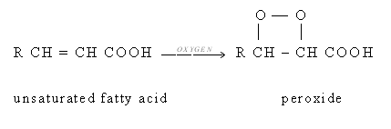
مراحل حدوث التزنخ:
التفاعل الاولى:
يحدث تفاعل تسلسلي ينتج عنه تكوين مجاميع هيدروبيروكسيدات والمثيلين النشطة ألمجاوره للروابط الزوجية فى جزيء الحامض الدهني والهيدروبيروكسيدات الناتجه عديمه الرائحه ولكن لها تأثير سام على الإنسان.

Slide 34
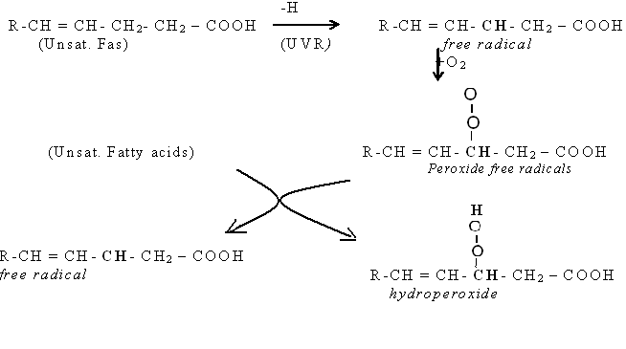

Slide 35
تفقد ذره هيدروجين من مجموعه الميثيلين النشطه المجاوره للرابطه المزدوجه ويتكون الكيل حر (جذر أو شارد).
حدوث انتقال للروابط الزوجيه من مكانها الى مكان اخر فى الجزيء
حدوث تفاعل مع اكسجين الهواء واكتساب ذره هيدروجين من حامض دهنى وتكوين الهيدروبيروكسيدات.
التفاعل الثانوى:
هذا التفاعل يلى التفاعل الاولى ويحدث فيه كسر للرابطه المجاوره لذره الكربون المحمله بالهيدروبيروكسيد ويتكون نتيجه لذلك مركبات الدهيديه وكيتونيه صغيره وهى تعطى للزيت طعم ورائحه غير مقبوله

Slide 36
أثر التزنخ على الدهون والوقايه منه:
1- نواتج سامه- وتكسر الاحماض الدهنيه الاساسيه والفيتامينات
الوقايه والتخلص من التزنخ:
ا- يحفظ الغذاء فى مكان بارد وجاف بعيدا عن الضوء او يحفظ تحت تفريغ
ب- استخدام مضادات الأكسدة Antioxidants:
هى عبارة عن مركبات طبيعية أو صناعية تضاف للزيوت النباتية المعدة للطعام بغرض إعاقة تزنخها التأكسدى وإطالة فترة حفظها وهى تضاف أما منفردة أو على هيئة مخلوط منها مع مساعدات مضادات الأكسدة فى مذيب مسموح به غذائيا.
وتوجد منها أنواع عديده مثل الفينولات والامينات.
مثال BHT butylated hydroxy toluene

Slide 37
الشموع
هى عباره عن استرات احماض دهنيه مع كحولات طويله السلسله احاديه الهيدروكسيل ( كحول الميرسيل) وتجد فى صوره صلبه فى درجه الحراره العاديه وتتحول لسائل عند درجات الحراره المرتفعه ولاتذوب فى الماء وغير قابله للتصبن وتوجد كغطاء واق على الاسطح الخارجيه فى النبات والحيوان مثل الاوراق وريش الطيور
اهم انواع الشموع:
1- شمع النحل وهى استرات حامض البالميتك مع كحول الميرسيل ويخزن ب العسل
2- شمع القصب ينتج من مخلفات مصانع القصب وهو طبقه رقيقه بيضاء
3-شمع الصوف ينتج من المواد الدهنيه المختلطه بصوف الاغنام
4-شمع الكارنوبا يمكن الحصول عليه من اسطح اوراق نوع من النخيل بالبرازيل

Slide 38
قارني بين الدهون والشموع
 | الدهون | الشموع
التركيب
نوع الكحول
نوع الحمض الدهنى
خواص فيزيائيه
رقم الايودين
أهميتها
تأثرها بالانزيمات الهضم

Slide 39
اختبارات (ثوابت) الدهون:
تستخدم الثوابت للكشف عن تزنخ الزيوت والدهون كالاتى:
1- قياس قيمه رقم الحامض : هو عبارة عن عدد مليجرامات هيدروكسيد البوتاسيوم اللازمة لتعادل الأحماض الدهنيه الحرة الموجودة في 1 جم من الدهن او الزيت. ولذلك يستخدم لمعرفه التزنخ من عدمه.
2- رقم التصبن: هو عباره عن عدد مليجرامات هيدروكسيد البوتاسيوم اللازمه لتصبن 1 جم من الدهن أو الزيت.
كلما زادت مجموعات الكربوكسيل في الدهن زاد رقم التصبن لأن KOH تفاعل مع مجموعه الكربوكسيل للدهن.
مثال الزبده لها رقم تصبن عالي لاحتوائها على على أحماض دهنيه قصيرة
(بيوترك)

Slide 40
3- الرقم اليودى: هى عدد جرامات اليود اللازمة لإشباع الروابط الزوجية الموجودة في 100 جرام دهن أو زيت .
كلما زاد الرقم اليودى زادت درجه التشبع لان اليود يمتص بواسطة الروابط الزوجية للأحماض الغير مشبعه.
يصاحب عمليه الاكسده انخفاض في الرقم اليودي مع حدوث فساد وتزنخ في الاغذيه التى تحتوى على الزيت.
- قياس نواتج الاكسده من الالدهيدات باستخدام TBA

Slide 41
فهرس
- الدهون المركبه: أنواعها - وجودها وأهميتها:
( phospholipids, Lipoproteins and glycolipids)
الفوسفوليبيدات مثال: الليسيثين والكيفالين
– الليبوبروتينات مثال :Chylomicrone, LDL and HDL
–الجليكوليبيدات: السيريبروسيدات والجانجليوسيدات .

Slide 42
اا) الليبيدات المركبه
وتشمل 1- الفسفوليبدات 2- الجليكوليبيداات 3- الليبوبروتينات 4-سلفوليبدات
1- الفسفوليبدات: يوجد العديد من الجلسريدات التي تدخل في تركيبها الفسفور. وهى لاتذوب فى الاسيتون وبذلك نستطيع فصلها عن الدهون العاديه وتوجد بنسبه مرتفعه فى الانسجه الغنيه يالدهون وفى الاغشيه الخلويه وفى جميع الانسجه الحيوانيه وخصوصا المخ والاعصاب والقلب والكبد .
ولها أهميه حيوية داخل الجسم كالمساعدة في نقل الدهون في الدم وبقاء حبيبات الدهن فى الحليب كمستحلب . كما انها تعتبر مضادة لتشحم الدهون في الكبد.
معظم الفسفوليبدات تحتوى على حامض دهنى مشبع على الكربونه رقم 1 وحامض دهنى غير مشبعه على الثانيه.

Slide 43
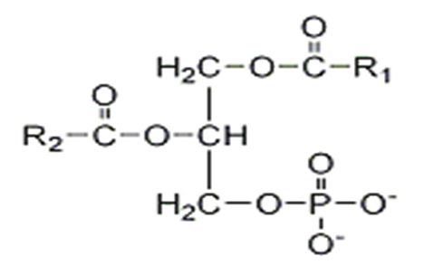
  أنواع واقسام الفسفوليبدات :
  ا- حمض الفوسفاتيديك Phosphatidic acid :-
يعتبر حمض الفوسفاتيديك من ابسط الدهون الفوسفاتية ويشتق من جلسروفوسفوريك Glycerophosphoric حيث يتحد زوج من الأحماض الدهنية مع مجموعتي الهيدروكسيل الباقيتيين برابطة من النوع الأستر ويتكون هذا الحامض داخل الأنسجة.
كما ان أحماض الفوسفاتيديك تعتبر من المواد الوسطية في عملية تخليق الجلسريدات الثلاثية ( الزيوت والدهون).

Slide 44
ب- الفوسفاتيديل كولين (الليسيثين):
ترتبط فيه مجموعه الفوسفات مع مركب نيتروجينى هو الكولين برابطه استيريه هذا بالاضافه الى الاحماض الدهنيه والجليسرول (حمض فوسفاتيديك +كولين)
اهميته:
الفوسفاتيديل كولين ثنائى حامض البالميتيك من المواد ذات التوتر السطحى العالى وهذه الصفه تمنع التصاق الاسطح الداخليه للرئتين .
ويعرف بالليسيثين وينتشر فى جميع انسجه الكائنات الحيه خصوصا فى المخ الكبد والانسجه العصبيه ويعتبر منظفا قويا لانه لديه القدره على اضعاف التوتر السطحى للماء
وكذلك من العوامل المستحلبه لانه يساعد على ذوبان الكوليستيرول فى المراره
له دور كبير ضد تراكم الشحوم فى الكبد lipotropic factors

Slide 45
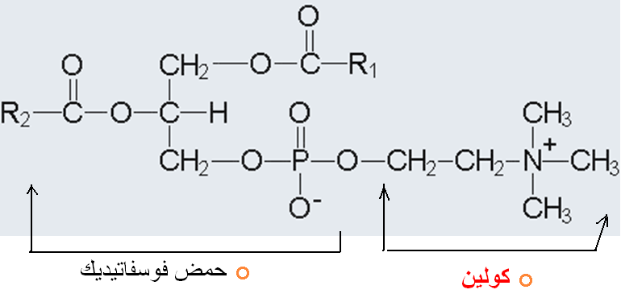
Lecithine
الفوسفاتيديل كولين الليسيثين

Slide 46
خواصه:
يوجد على هيئه ماده برافينيه عديمه اللون
يتحلل الليسيثين مائيا الى اللايسوليسثين وهو له تاثير سام فى الجسم حيث يعمل على على تشقق كرات الدم الحمراء بفعل انزيم يوجد فى الدماغ والبنكرياس يزيل احد الاحماض الدهنيه ويعتقد ان السميه الموجوده فى سم الافعى يعود الى وجود انزيم phospholopase A
ج- الفوسفاتيديل ايثانول أمين سفالين- :Cephaline
ترتبط مجموعه الفوسفات مع الايثانول امين بالاضافه الى الاحماض الدهنيه والجلسرول (حامض فوسفاتيدك +ايثانول امين)

Slide 47
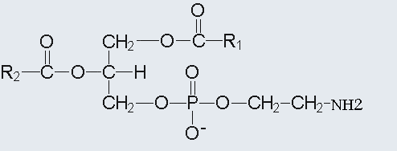
Phosphatidyl- ethanolamine (Cephalin)

Slide 48
2- الجليكوليبيدات
تختلف عن المركبات السابقه فى انها لاتحتوى على الفسفور او القواعد النيتروجينيه ولكنها تحتوى على ماده كربوهيدراتيه
وهى عباره عن ارتباط الجلسرول مع اثنان من الاحماض الدهنيه احدهما مشبع والاخر غير مشبع برابطه استريه ومع سكر الجلوكوز أو الجلاكتوز برابطه اسيتاليه . تدخل فى تركيب الاغشيه الحيويه للانسان
أمثله :
1- السيريبروسيدات cerebrosides Galactosylceramide
2- الجانجليوسيدات Gangliosides Glucosylceramide
3- السيراميدات Ceramides

Slide 49
السيريبروسيدات Galactosylceramide: ceramide (FA and sphigosine)
هى ليست دهون فوسفاتيه بل دهون كربوهيدراتيه
يحل فيها كحول السفنجوزين محل الجلسرول ويرتبط السفنجوزين بالحمض الدهنى برابطه اميديه وبين الحامض والسكررابطه اسيتاليه
يوجد العديد من السيربروسيدات وتختلف عن بعضها حسب نوع الحامض الدهنى والسكر كما يلى:
Cerebroside Fatty acid
Kerasine Lignoceric FA
Cerebron FA Cerebronic
Nervon Nervonic FA
Oxynervon Oxynervonic FA
توجد هذه المركبات فى الانسجه الدماغيه وهى عباره عن ماده بيضاء

Slide 50
2- الجانجليوسيدات Gangliosides
توجد على الاسطح الخارجيه لاغشيه الخلايا العصبيه
وهى عباره عن السفينجوزين وحامض دهنى وجلوكوز
تحتوى الجانجليوسيدات على (NANA) N-acetyl neuraminic acid
وهى سيراميداتت معقده تحتوى على سكريات سداسيه متعدده مع حامض السياليك ومشتفات السكريات الامينيه.
3- السيراميدات Ceramides
يطلق على السربروسيدات فى حاله عدم وجود الكربوهيدرات (جلوكوز او جلاكتوز) سيراميدات فى الانسجه النباتيه والحيوانيه
وجد السيراميد الذى يحتوى على الكبريت فى اظافر وشعر البقر والحصان|

Slide 51
3- الليبوبروتينات lipoproteins
هى عباره عن اتحاد شق دهنى مع شق بروتينى
مهمه جدا كوسط لنقل الدهون من الامعاء للكبد ثم للانسجه الاخرى وأماكن تخزين الدهون. وذلك لان الدهون لاتنتقل فى بلازما الدم بصوره حره
توجد 3 انوع لليبوبروتينات :
: Chylomicron جلسريدات ثلاثيه معلقه بطبقه رقيقه من البروتين.
HDL LDL VLDL

Slide 52
 | density | Protein% | Lipid % | Source & main lipid composition
Chylomicron | <0.95 | 1-2 | 98 | Derived from intestinal absorption of dietary fat, contain mainly triglycerides.
Very low density lipoprotein (VLDL) | 0.95-1.006 | 7-10 | 90-93 | Derived from liver, contain mainly triglyceride.
Low density lipoprotein (LDL), β-lipoprotein | 1.019-1.063 | 11-21 | 79-89 | Derived from metabolism of VLDL, contain mainly cholesterol, attached to β-globulin
High density lipo-protein (HDL), α-lipoprotein | 1.063-1.210 | 33-57 | 67-43 | Derived from metabolism of VLDL and chylomicron, contain mainly phospholipids, attached to α-globulin

Slide 53
ااا) المواد التى تصاحب الليبيدات فى الطبيعه - الدهون المشتقه
الستيرويلات: عباره عن كحولات توجد بشكل حر او متحده مع الاحماض الدهنيه فى شكل استرات .
وهى مشتقات لمركب ناتج من ارتباط 3 حلقات هيدروكربونيه سداسيه مشبعه فينانثرين مع حلقه خماسيه مشبعه ويطلق على تجمع الحلقات الاربعه سيكلوبنتانوفينانثرين ويرمز للحلقات ABCD
وكل الستيرويدات عبارة عن وتحتوى على مشتقات لنواه سيكلوبنتانوفينانثرين cyclopentanophenantherene
يمكن فصل الاسترويدات من الدهون بواسطة التصبن حيث تعتبر احد مكونات المواد الغير متصبنه .

Slide 54
تختلف الاسترويدات عن بعضها تبعا لطبيعة المجموعه أو السلسله الجانبيه.
وأهم الاسترويدات هى:
1- الاستيرولات Sterol: اهم مثال الكوليستيرول والذى نقوم بدراسته
2- احماض وأملاح الصفراء
3- الهرمونات الأسترويديه :
هرمونات القشره الادريناليه cortical hormones : وتشمل هرمون مينرالوكورتيكويدرات Mineralocorticoids
- الهرمونات الذكريه: Testosterone : التستوستيرون
- الهرمونات الانثويه: البروجستيرون.الاستراديول:

Slide 55
1- الكوليستيرول:
توزيعه: ينتشر فى- الانسجه العصبيه والمخ -وقشره الغده الادريناليه -وصفار البيض -وفى الدم
التركيب الكيميائى: يصنع داخل الجسم فى الكبد من الاسيتيل كو ايه مستواه فى الدم 150-200 مجم/دسل
- يتكون من 27 ذره كربون على ذره كربون 3 يوجد هيدروكسيل لذلك يعتبر كحول.
بين الكربونه 5-6 يوجد رابطه مزدوجه- أيضا مجموعتين مثيل على الكربونه 10, 13
يوجد سلسله جانبيه من 8 ذرات كربون.
أهميته:
1- احد مكونات جدار الخليه
2- يعتبر مصدر للهرمونات الانثويه والذكريه والكورتيزون والالدوستيرون.
3- مصدر لفيتامين د3 تحت الجلد بالاشعه الفوق بنفسجية
4- يعطى الاحماض المراريه الصفراء مثل حمض الكوليك الضرورى لهضم وامتصاص الدهون.
ارتفاع نسبته تؤدى للاصابه بتصلب الشرايين وامراض القلب

Slide 56
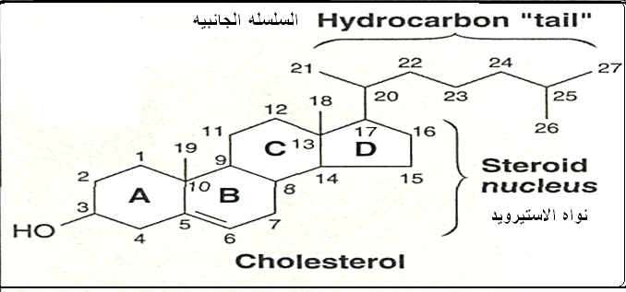
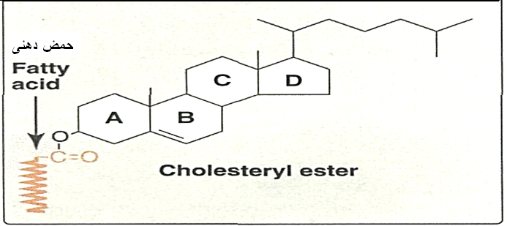

Slide 57
خواصه:
1- يذوب فى مذيبات الدهون
2-اختزال الرابطه الزوجيه ينتج عنه داىهيدروكوليستيرول Dihydrocholesterol
3- يتأكسد ويعطى 7-ديهيدروكوليستيرول ويعطى فيتامين د3
4- يكون استر مع الاحماض الدهنيه
5- تفاعل اللون :
liberman burchard reaction
Cholesterol +acetic anhydride + H2So4 -------------------Bluish green colour

Slide 58
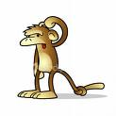

Slide 59
2- احماض وأملاح الصفراء
من الستيرويدات التى تحتوى على 24 ذره كربون
تقوم بدور الاستحلاب وبالتالى له دور فى هضم وامتصاص الدهون
وهى احد طرق التخلص من الكوليسترول
انواعها :
حامض الكوليك يوجد على هيئه ملح صوديوم ويستخدم كمستحلب قوى للدهون وهو اكثر الاحماض انتشارا فى صفراء الانسان
الجليكوليك ينتج من اتحاد حامض الكوليك مع جليسين او مع حامض التورين
Sodium or potassium glycocholate Bile salts: أملاح الصفراء
Sodium or potassium Taurocholate

Slide 60
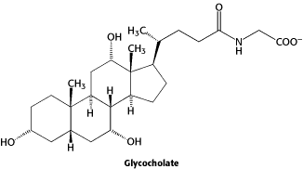
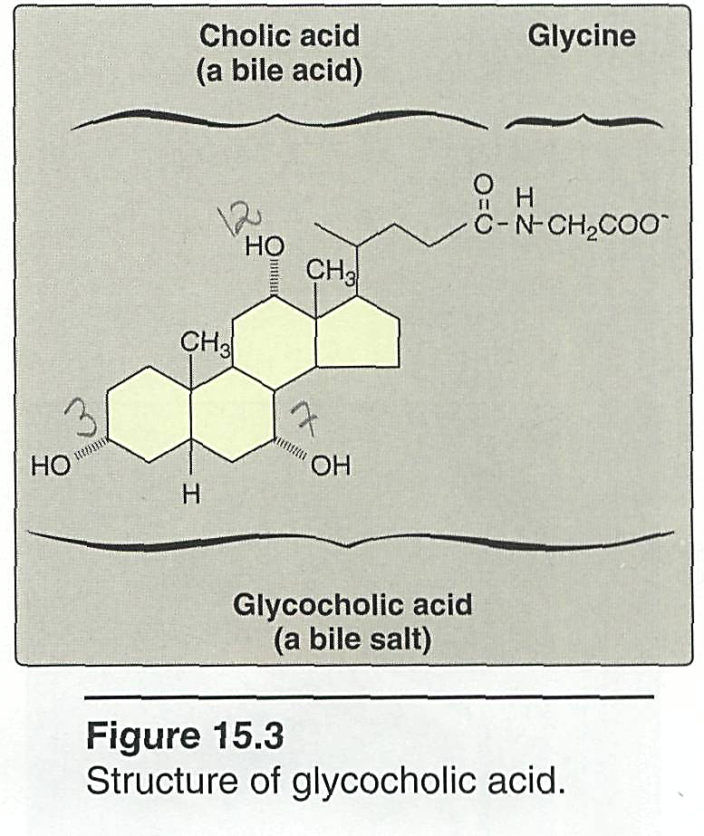

Slide 61
3- الهرمونات الأسترويديه
1- هرمونات الغده الادريناليه :
يقوم بتنظيم اتزان الماء والملح واعاده امتصاص ايونات الصوديوم والكلور والبيكربونات بواسطه الكليه . وبالتالى يحافظ على حجم الدم وضغطه .
وتشمل هرمون مينرالوكورتيكويدرات Mineralocorticoids
2- الهرمونات الذكريه: Testosterone
التستوستيرون يعمل على ظهور المميزات الذكريه كذلك تعمل على بناء البروتين
وهو يتولد في الخصيتين وهو من الاندروجينات (19 كربون)
3- الهرمونات الانثويه:
البروجستيرون (هرمون الحمل) يفرز بواسطه الجسم الاصفر اثناء الدوره الشهريه ويفرز من المشيمه اثناء الحمل (21كربون).
يعمل على تهيثه النشاط المخاطى المبطن للرحم لاستقبال البويضه المخصبه والمحافظه على الحمل.
.الاستراديول: يصنع في المبيض ويتميز بان الحلقه الاروماتيه والحلفه دى لاتحتوى على مجموعه مثيليه.

Slide 62
4- الفيتامينات الذائبه في الدهون
وهى
فيتامين ك نفثوكينون
فيتامي ى التيكوفيرول وهو من مضادات الاكسده الطبيعيه ولها دور مهم في المحافظه على الدهون من التزنخ

